Slide 1
AI在编程领域的应用
刘知远
liuzy@tsinghua.edu.cn
https://nlp.csai.tsinghua.edu.cn/
课程团队：刘知远 任炬 黄民烈

Slide 2
本讲内容提要
15.1 背景：代码语言与自动代码生成
15.2 AI编程辅助
15.2.1 AI代码生成
15.2.2 AI Debug
15.2.3 AI文档生成
15.3 AI项目开发与维护
15.3.1 AI项目开发
15.3.2 AI项目维护

Slide 3
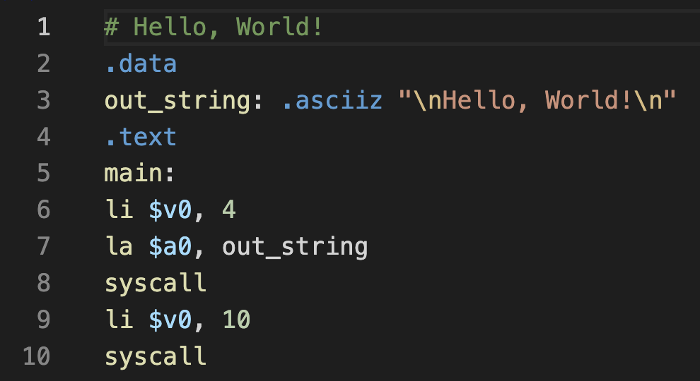
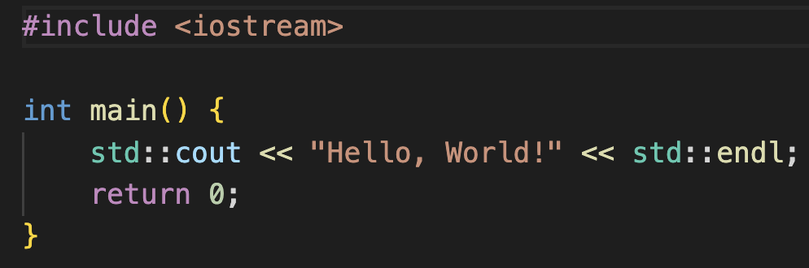
代码语言的演变
汇编语言
C++
Notes:
代码语言一直在从低级到高级演变

Slide 4
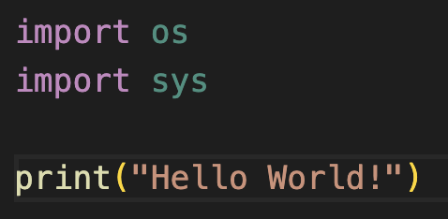
代码语言的演变
Python
？
写一段程序，
输出 “Hello World!”
自然语言
Notes:
代码语言一直在从低级到高级演变
我们能否实现通过自然语言进行编程？

Slide 5
自动代码生成
一般编程过程
任务
程序员
代码
编译器
结果
传统自动代码生成
任务
程序员
代码
编译器
结果
IDE 代码补全
AI 辅助编程
任务
程序员
代码
编译器
结果
自然语言/部分代码
神经网络
Notes:
计算机只能理解代码，所以我们需要自动代码生成工具
传统的自动代码生成大家接触的都比较多，例如 IDE 种集成的插件。
这些插件主要依赖于编译器（回想第一节课配置 vscode 的时候就指定了编译器的路径）
根据编译器限制的代码语言的规则推断出可能的代码。
我们今天想介绍的是利用神经网络（特别是大模型）补全部分代码，或者将自然语言翻译成代码语言

Slide 6
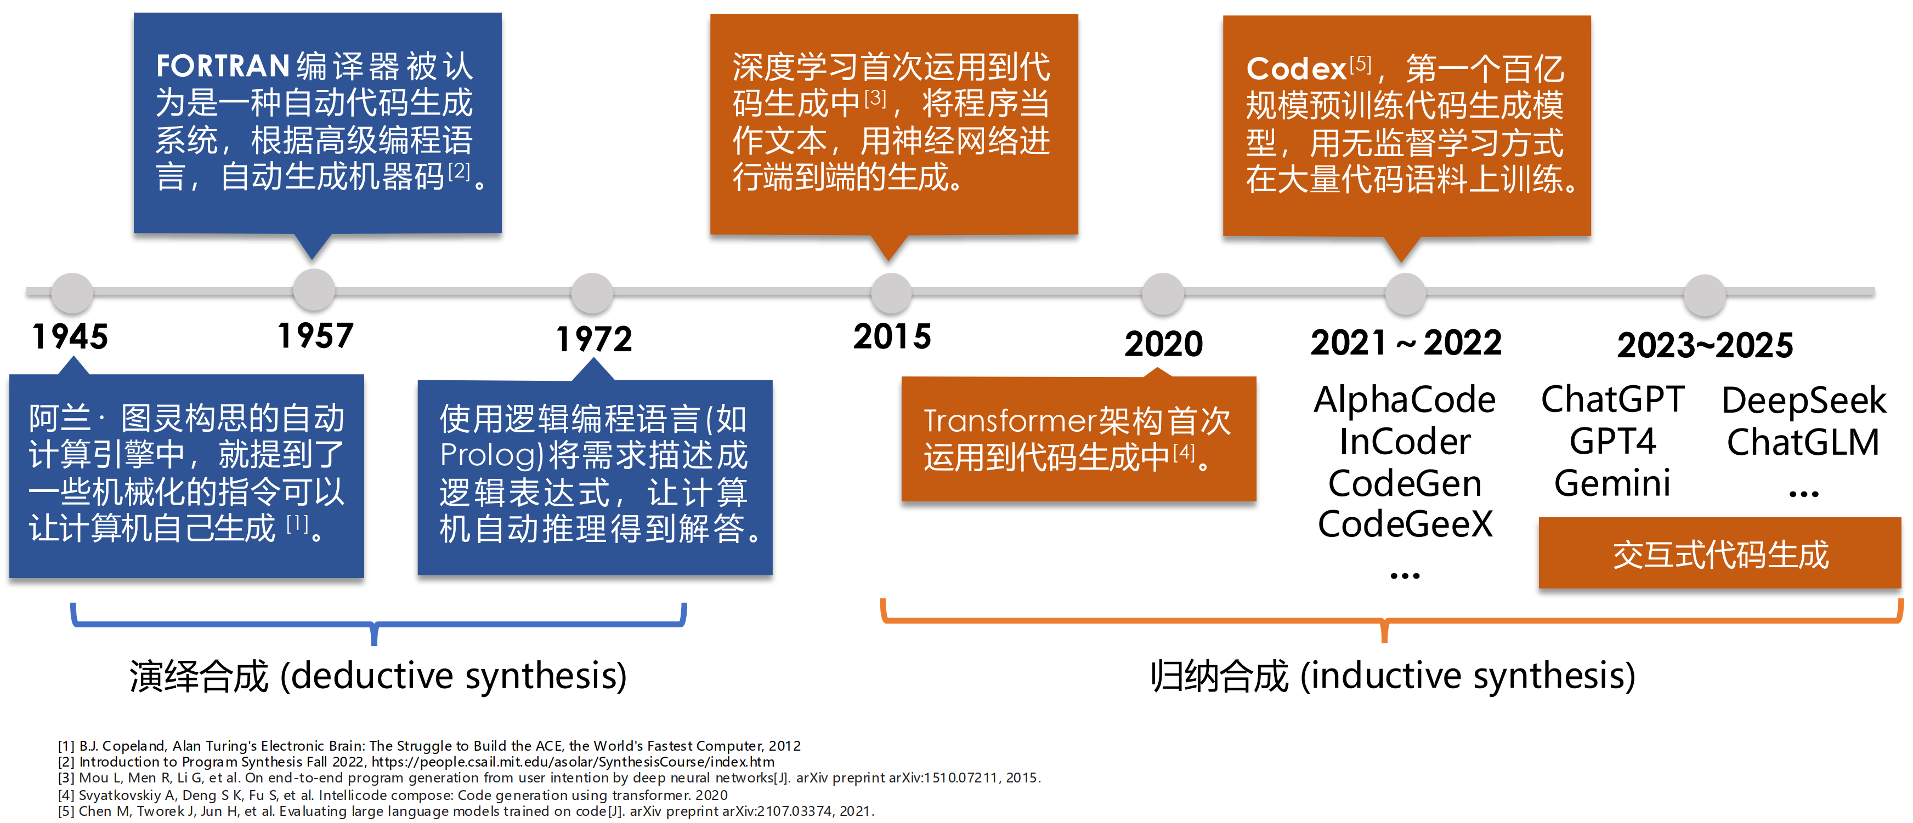
自动代码生成
自动代码生成，或程序合成 (program synthesis)，是计算机科学领域长久以来的一大难题
自动代码生成进入新阶段：预训练模型
使生成复杂的、正确的代码成为可能
Notes:
自动代码生成是计算机科学长久以来研究的问题
早期主要基于规则和编译器
近年来随着生成式语言模型的发展，自动代码生成有了巨大的发展

Slide 7
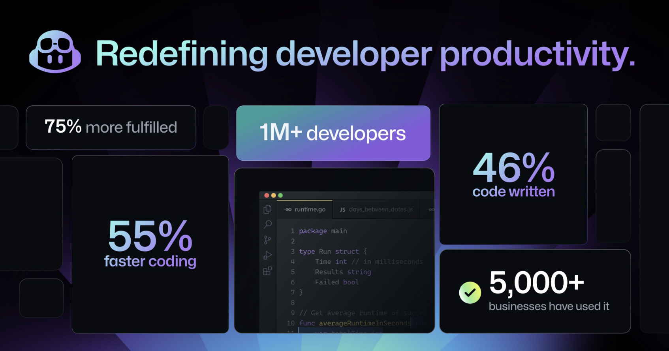
基于神经网络的代码生成
Github Copilot 代码补全
https://github.com/features/copilot
Notes:
例如 github copilot

Slide 8
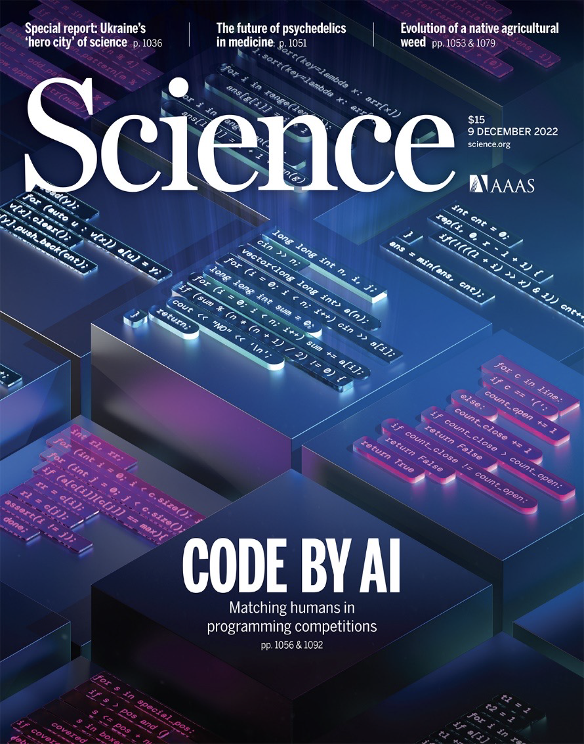
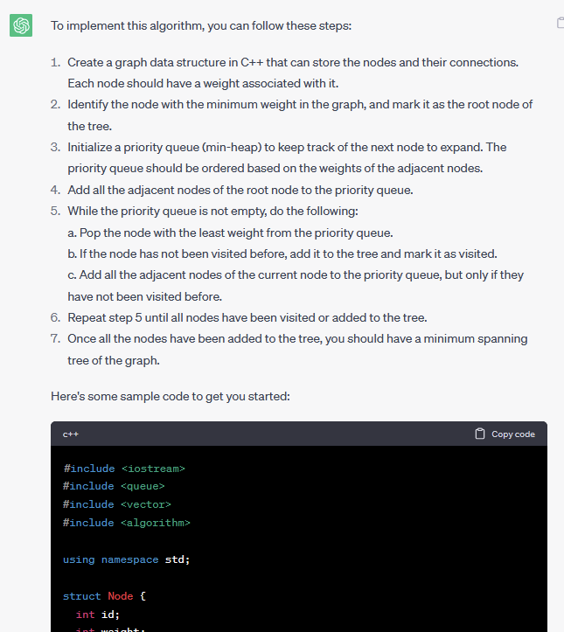
基于深度学习的代码生成
AlphaCode 解决编程题目
ChatGPT 具备编程的能力
Notes:
AlphaCode
ChatGPT

Slide 9
AI代码生成的基本原理
语言模型（Language Model）
自回归范式：预测下一个词
For | ( | int | i | = | 0 | ; | i | < | 10
语言模型
Transformer 架构
= | 0 | ; | i | < | 10 | ;
Notes:
超级简略地介绍 AI 代码生成的基本原理
通过语言模型，根据上文预测下一个词，直到整个代码语句被预测完成

Slide 10
AI代码生成的基本原理
大语言模型（Large Language Model）
生成式预训练：
在大量数据上训练语言模型预测下一个词的能力
下游任务泛化：
训练好的模型可以应用于多种下游任务
训练数据
故事生成
C/C++
维基百科
闲聊对话
Python
网络文本
语言模型
代码生成
Java
科学论文
Javascript
注释代码
数学推理
自动翻译
Rust
生成式预训练
下游任务泛化
Notes:
现在好的代码生成效果主要来自于“大”语言模型

Slide 11
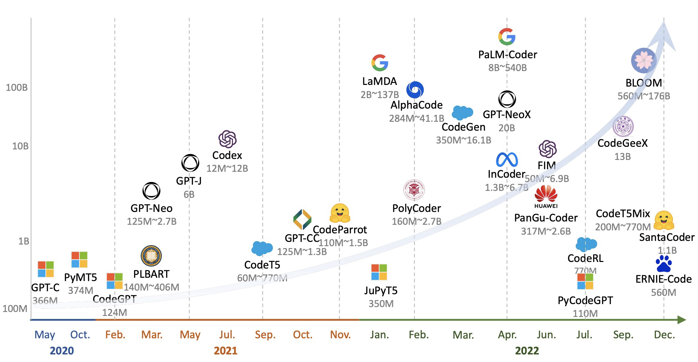
AI代码生成的发展
模型参数量
年份
Notes:
代码生成模型的参数量急剧增长

Slide 12
AI代码生成产品
Codex (OpenAI, 2021)
AlphaCode (DeepMind)
ChatGPT (OpenAI)
DeepSeek-R1 (DeepSeek)
Github Copilot (OpenAI + Microsoft)
CodeGeeX (Tsinghua + ZhipuAI)
Cursor (Anysphere)
详细介绍
Notes:
介绍几个AI代码生成领域的 milestone，其中最后的 CodeGeeX 是清华自研的，会详细介绍

Slide 13
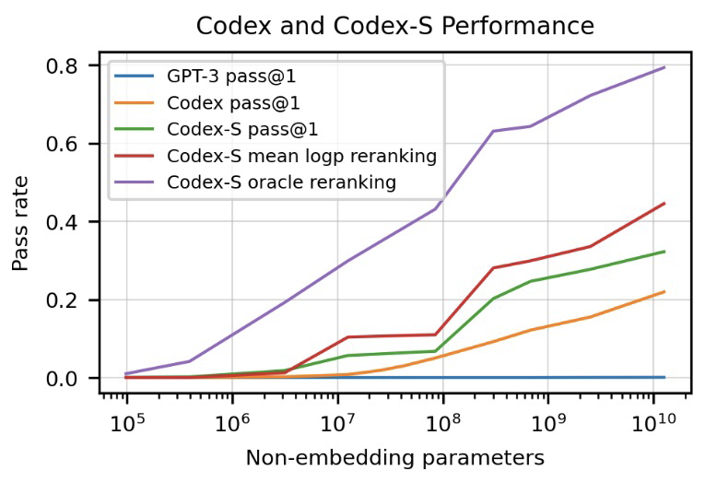
Codex (2021)
首个基于大规模预训练的代码生成模型
使用 159GB 代码数据+编程竞赛题目训练
验证了大规模预训练在代码数据上的有效性
Chen et al. Evaluating Large Language Models Trained on Code. 2021.
Notes:
Codex 首次证明了大规模预训练对代码生成的有效性

Slide 14
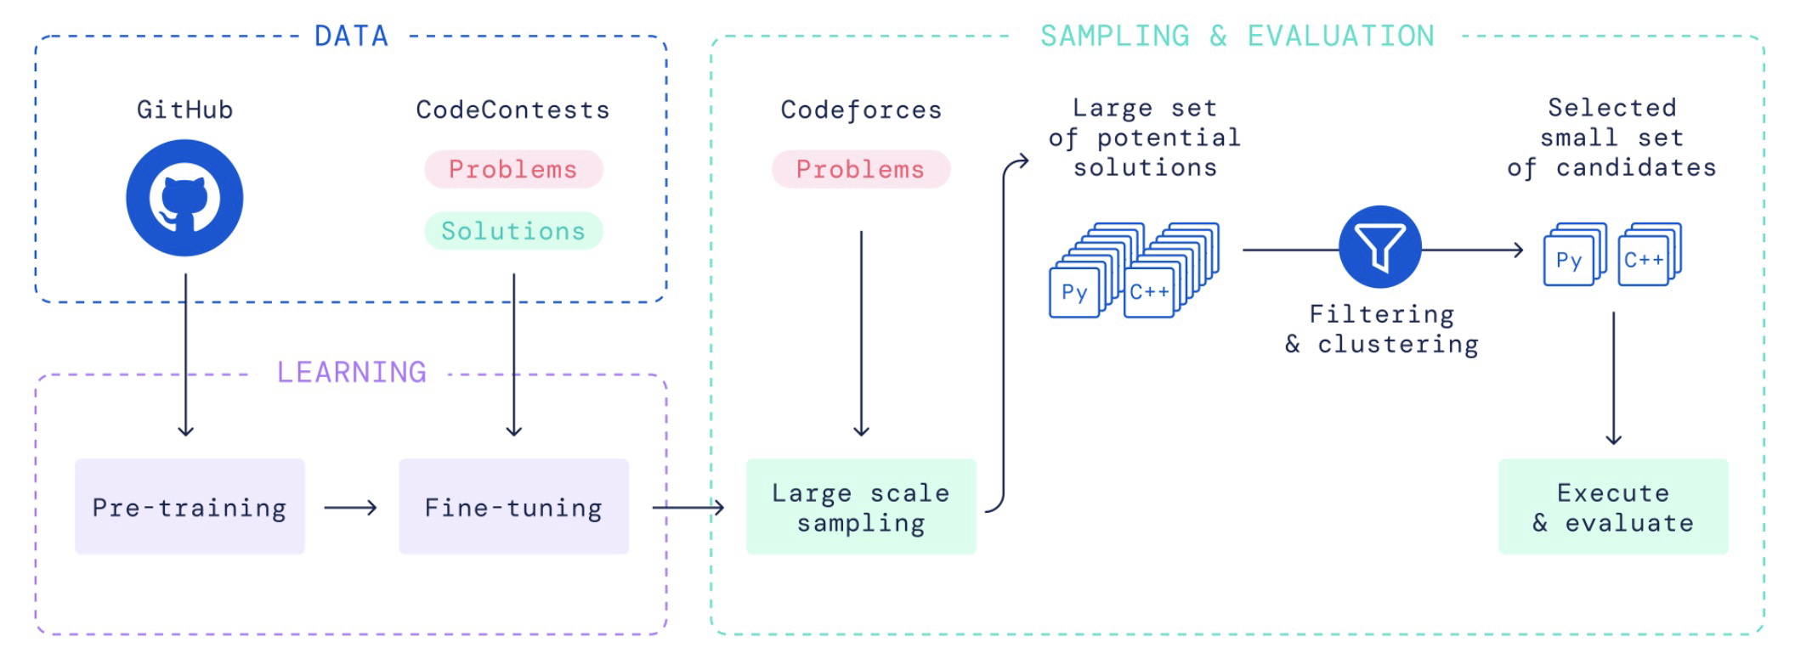
AlphaCode
通过大规模筛选+聚类，解决竞赛级编程问题
大规模筛选+聚类
Li et al. Competition-Level Code Generation with AlphaCode. 2022.
Notes:
AlphaCode 将代码生成能力推到了竞赛级别

Slide 15
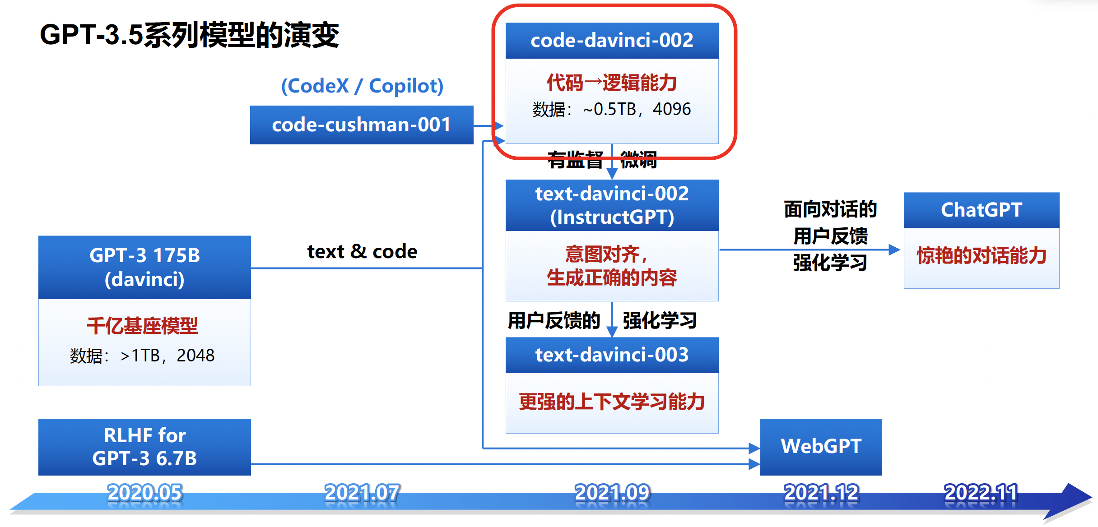
ChatGPT 代码生成
持续扩大代码生成模型的参数量、训练数据量
实现交互式生成代码
Notes:
ChatGPT 实现了在自然语言对话中 流畅地 交互式 生成代码

Slide 16
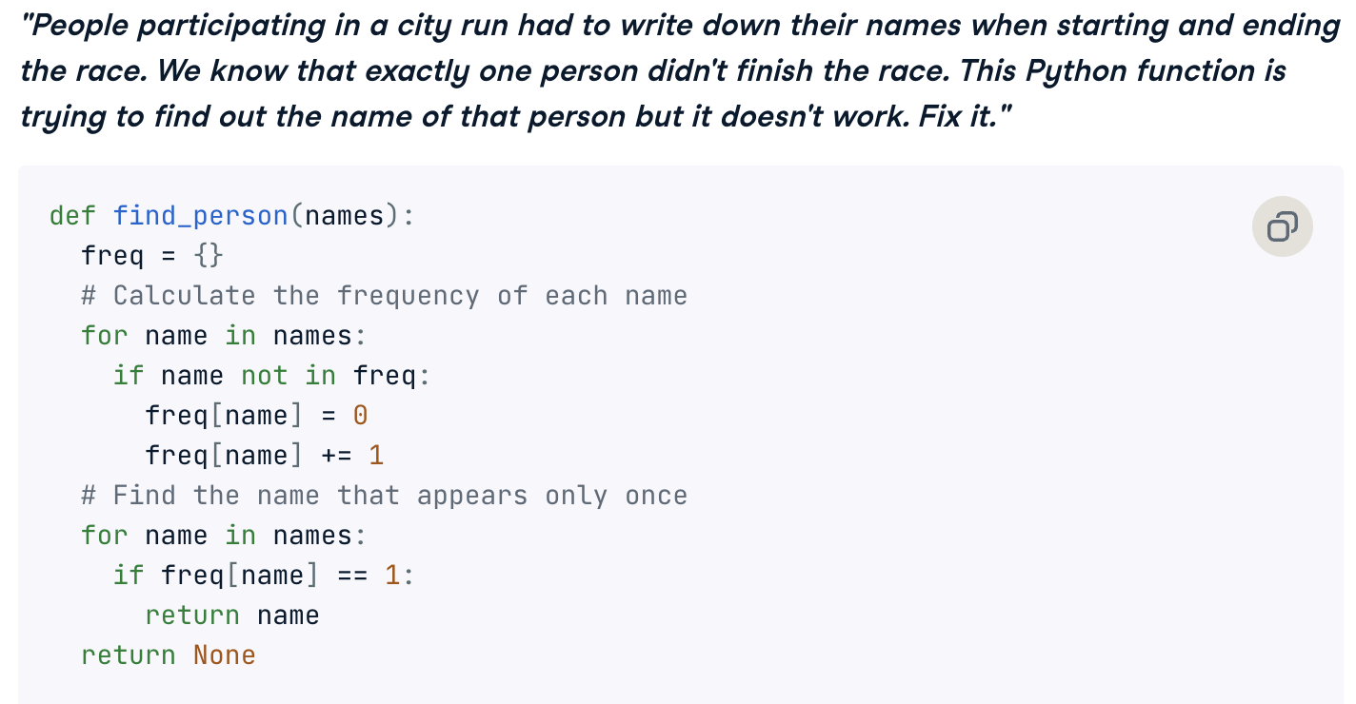
DeepSeek-R1 深度思考
通过强化学习等技术，赋予了大模型深度思考的能力，可以解决更复杂的问题
代码的核心问题：无法处理重名的情况，正确写法应该是找到出现频率为奇数的名字，而非一定为 1
https://www.datacamp.com/blog/deepseek-r1-vs-v3
Notes:
DeepSeek-R1通过强化学习等技术，赋予了大模型深度思考的能力，可以解决更复杂的问题
我们来看这样一个例子，用户提出的问题是，在一场跑步比赛里，每位选手都需要在开始比赛、完成比赛两个时刻写下自己的名字；
现在我们知道有且只有一位选手没有能完成比赛，已经有了一段Python代码来找出那个选手的名字，请找出其问题在哪里。
这段代码有一个非常难以发现的bug，就是无法处理重名的情况，正确写法应该是找到出现频率为奇数的名字，而非为 1

Slide 17
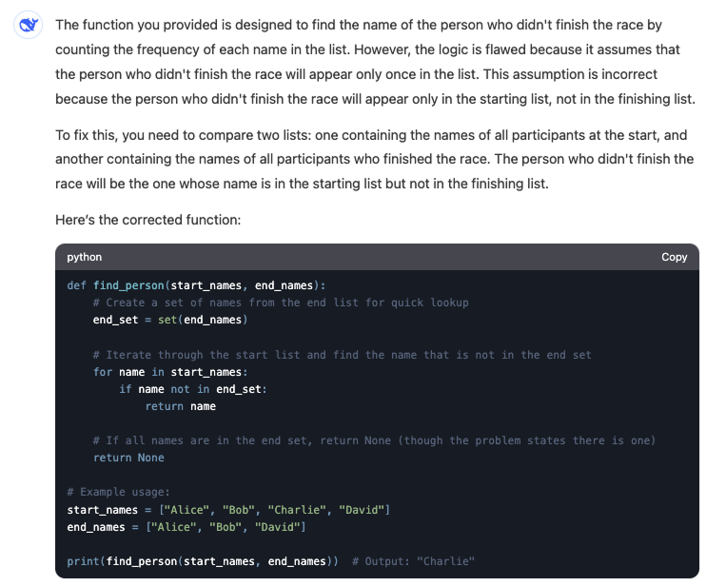
DeepSeek-R1 深度思考
通过强化学习等技术，赋予了大模型深度思考的能力，可以解决更复杂的问题
DeepSeek-V3 (无深度思考)未能找到前面说的bug
缺乏深度思考能力，极短的推理时间内，很难想到重名这一边界情况
https://www.datacamp.com/blog/deepseek-r1-vs-v3
Notes:
作为 DeepSeek-R1 的前代，DeepSeek-V3 拥有完全一致的模型架构，但并不具备深度思考的能力
因为缺乏深度思考能力，极短的推理时间内，DeepSeek-V3很难想到重名这一边界情况

Slide 18
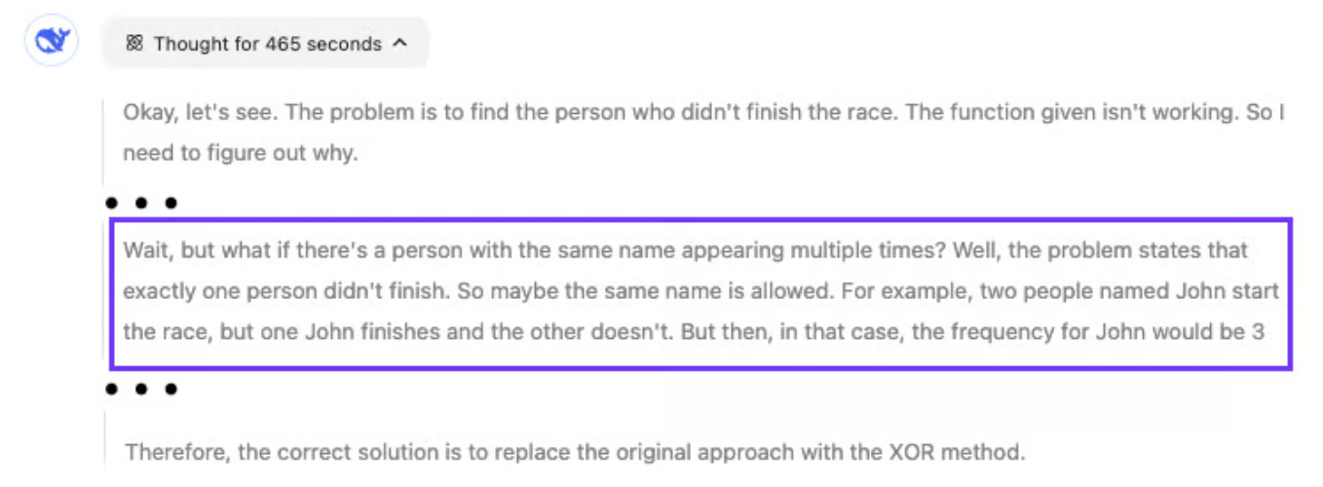
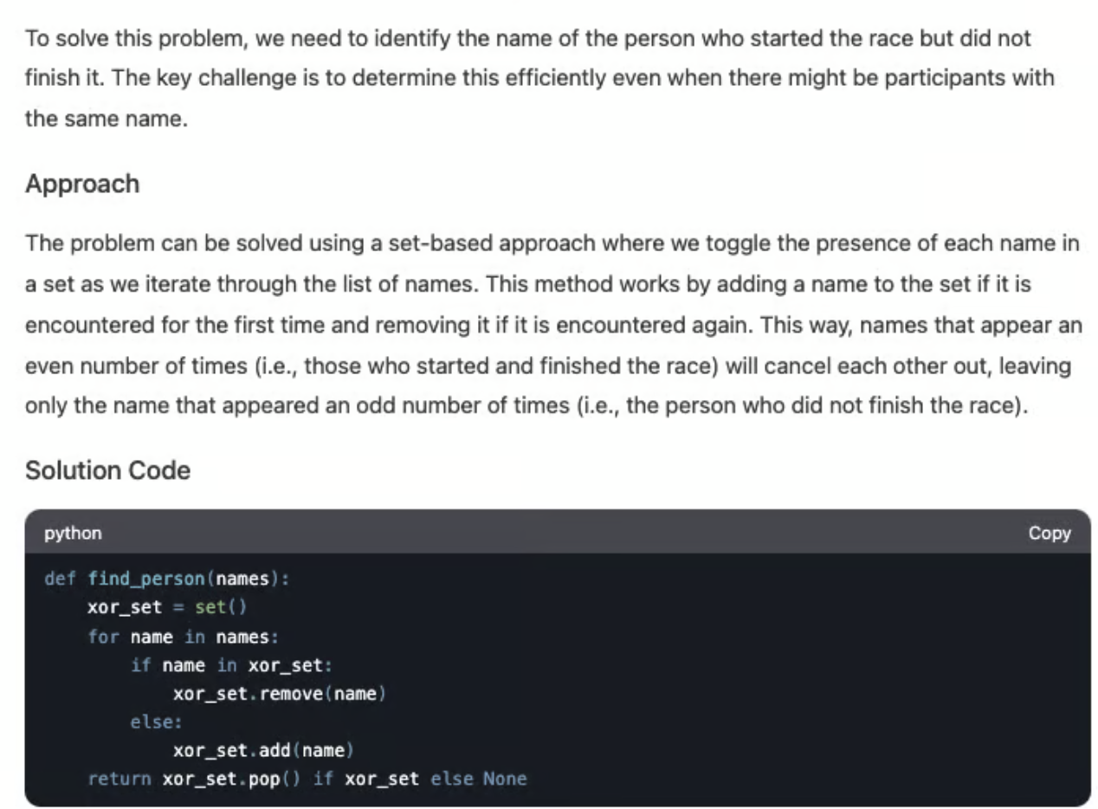
DeepSeek-R1 深度思考
通过强化学习等技术，赋予了大模型深度思考的能力，可以解决更复杂的问题
DeepSeek-R1通过长时间的深度思考，最终“灵光一闪”，发现了这个隐藏的bug，并生成了正确代码
https://www.datacamp.com/blog/deepseek-r1-vs-v3

Slide 19

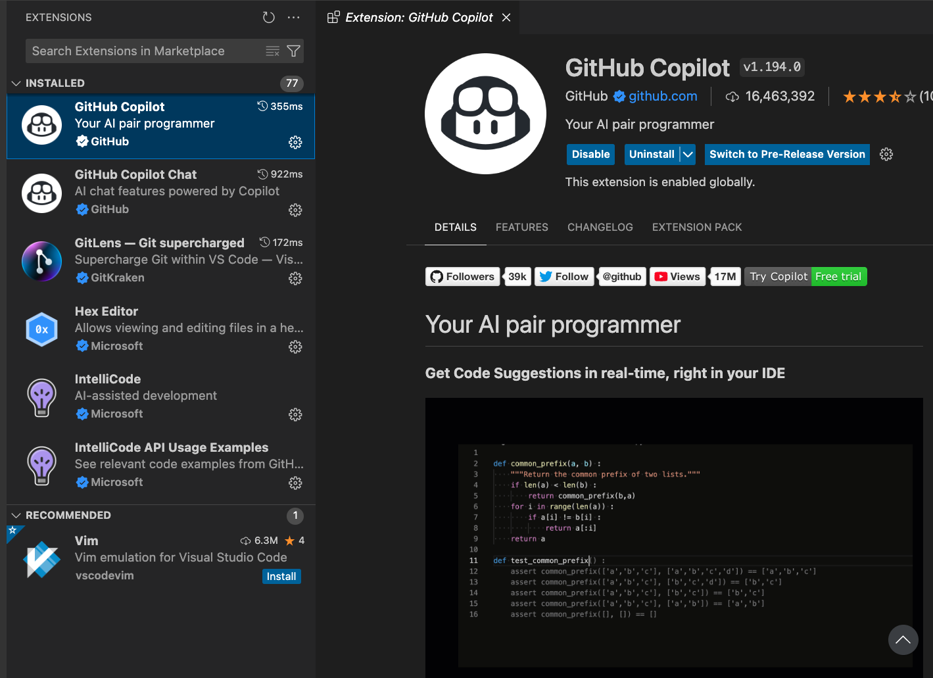
Github Copilot
将AI代码生成商业化并集成到主流代码编辑器中
Notes:
Github Copilot 将代码生成集成到了 vscode 里面，实现了商业化

Slide 20
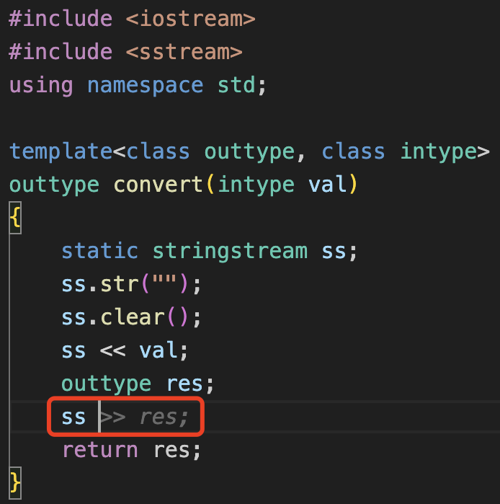
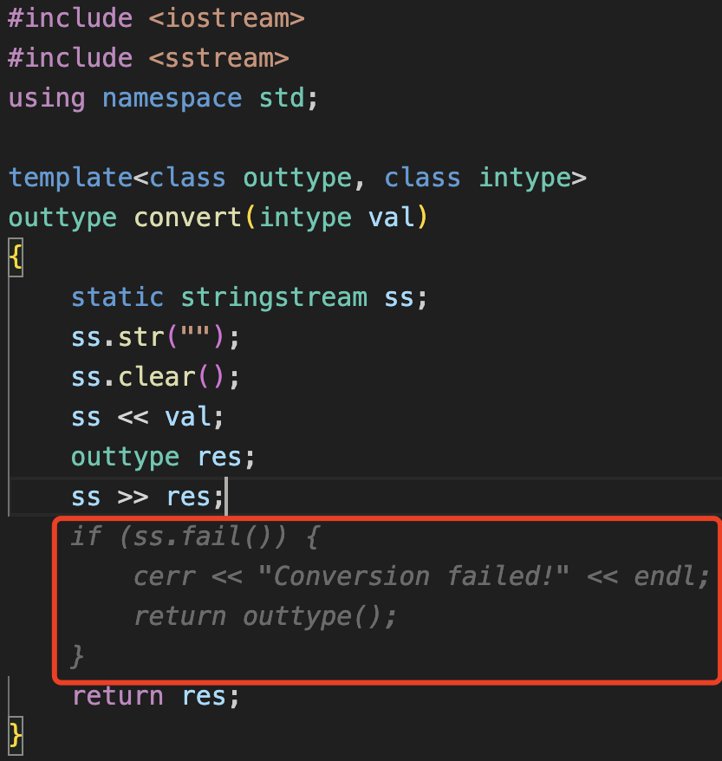
Github Copilot
在VSCode中使用Copilot进行代码补全
支持预测
多行代码
按下 Tab 即可补全
Notes:
Github Copilot 将代码生成集成到了 vscode 里面，实现了商业化

Slide 21

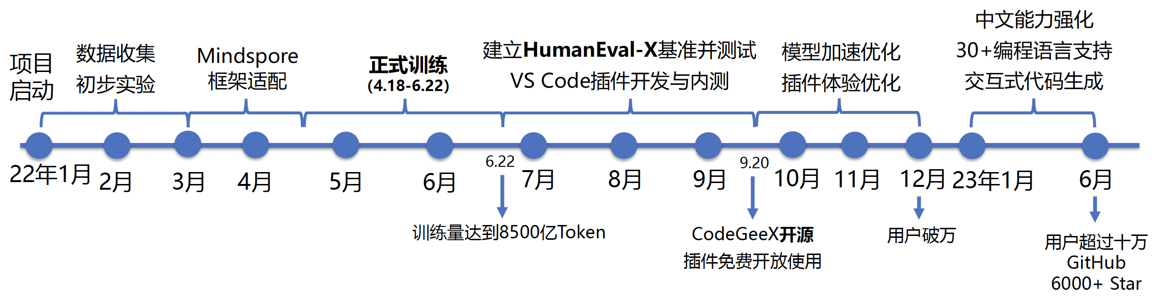
CodeGeeX
由清华大学知识工程实验室和智谱AI研发，支持国产硬件处理器
大规模、开源、多编程语言
https://codegeex.cn/
Notes:
codeGeex 是清华自研的代码生成模型，与上述不同：
更好的中文支持
对于国产硬件的支持

Slide 22
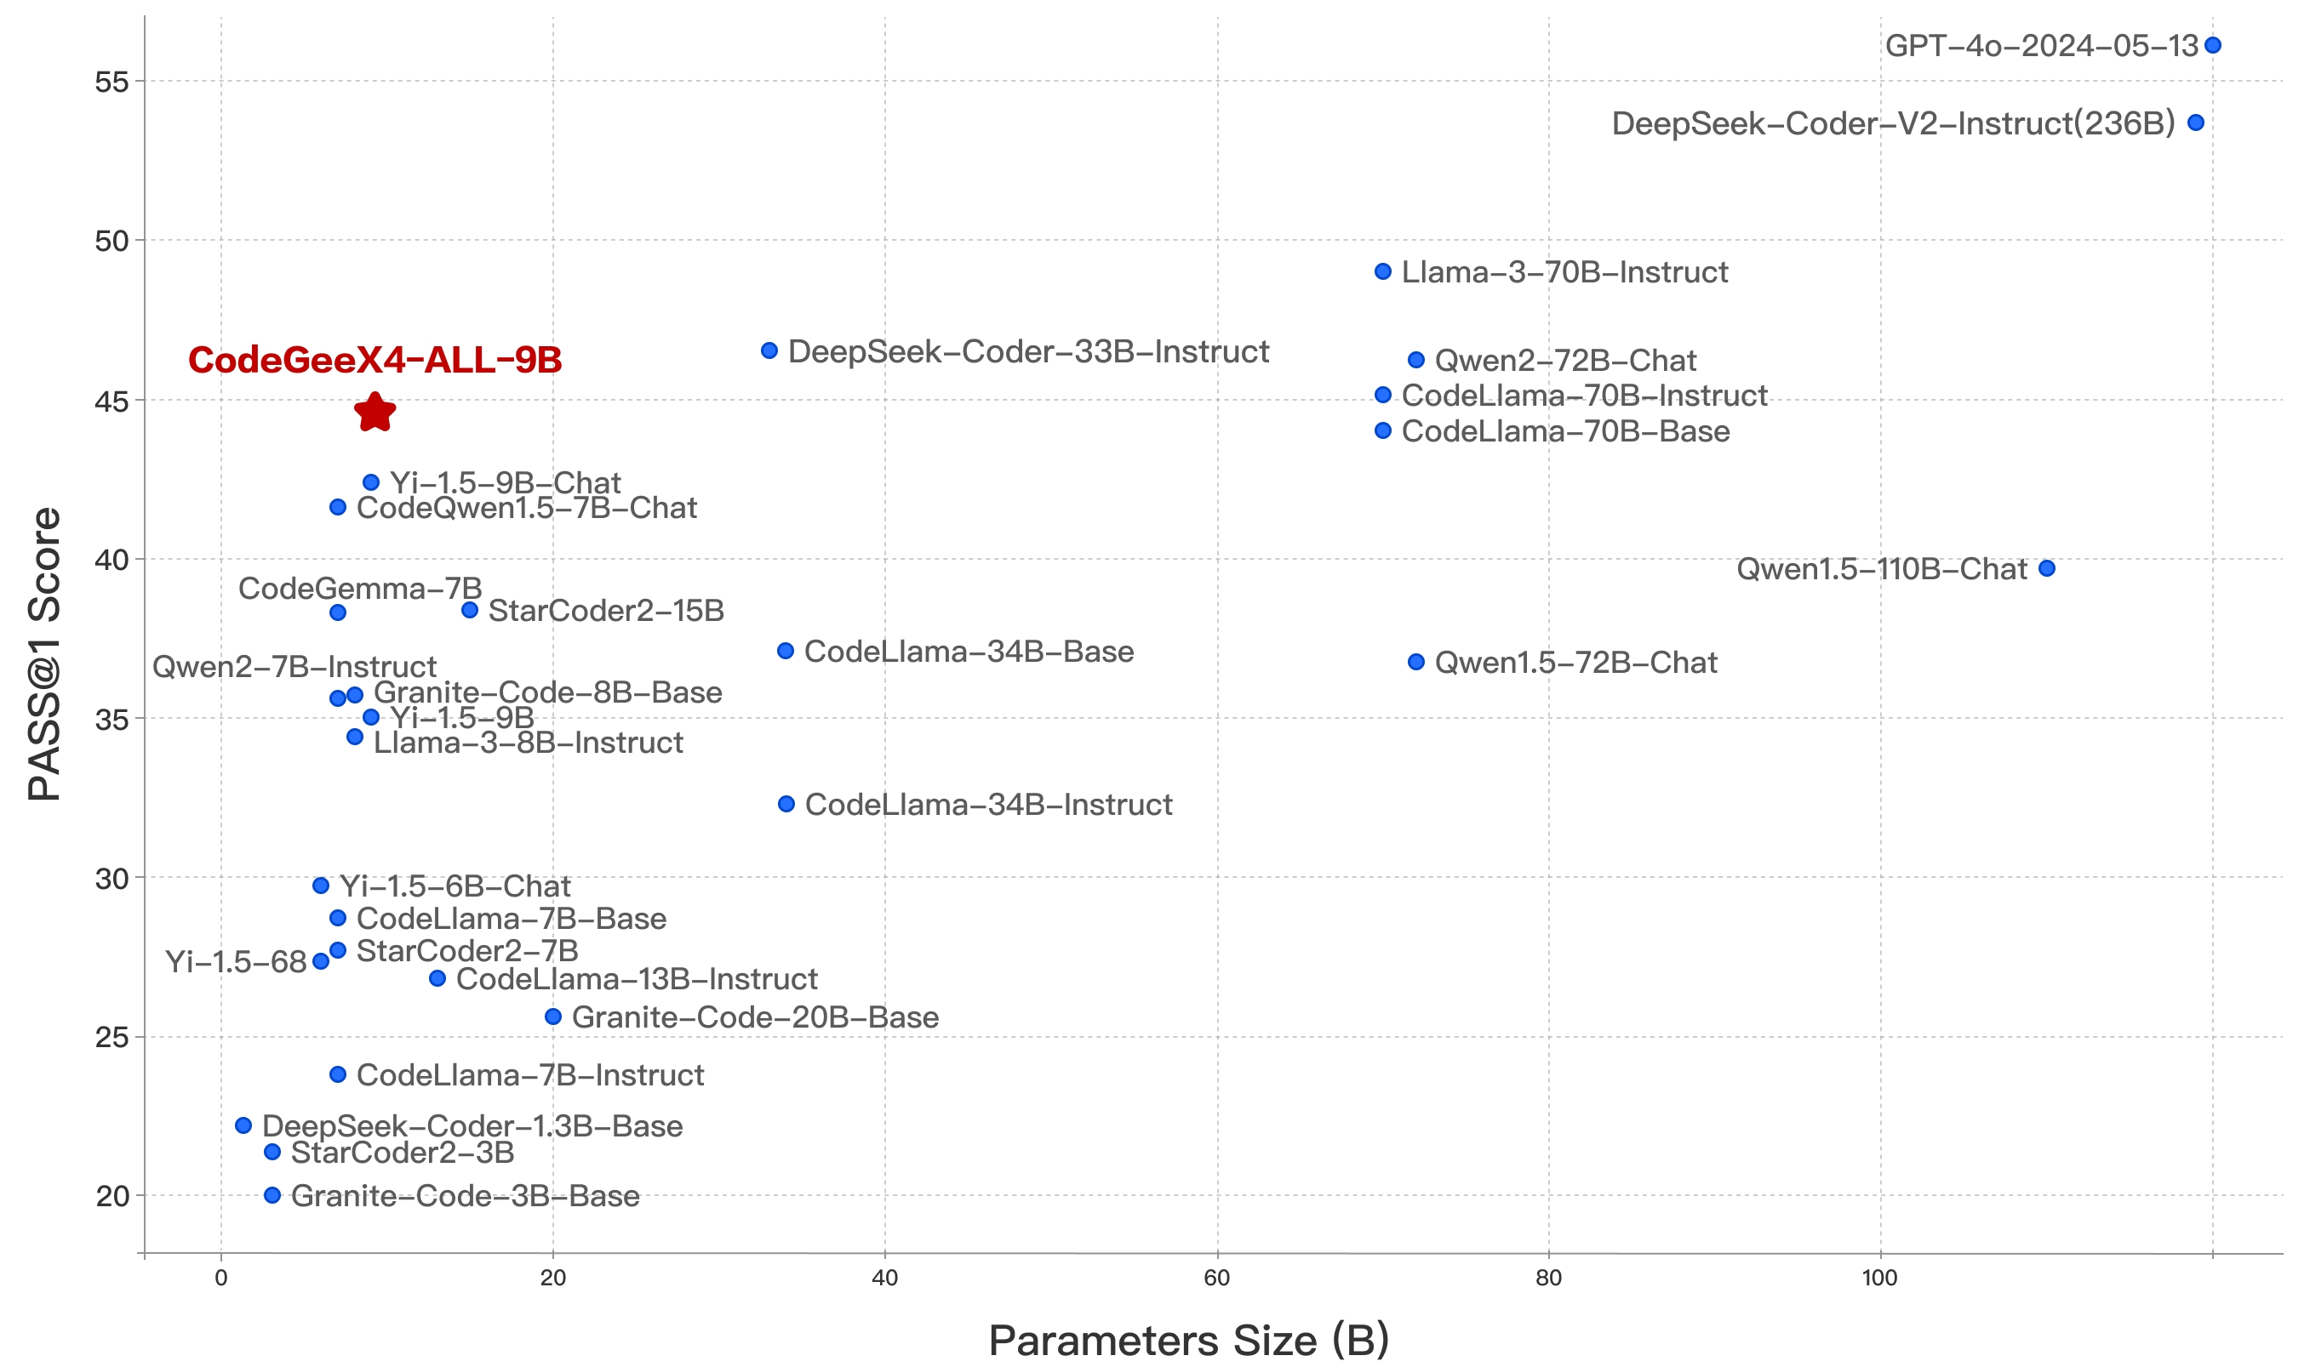
CodeGeeX4-ALL-9B
以GLM-4-9B为基底进行训练，进一步强化了代码相关的能力，取得了不错的模型性能

Slide 23
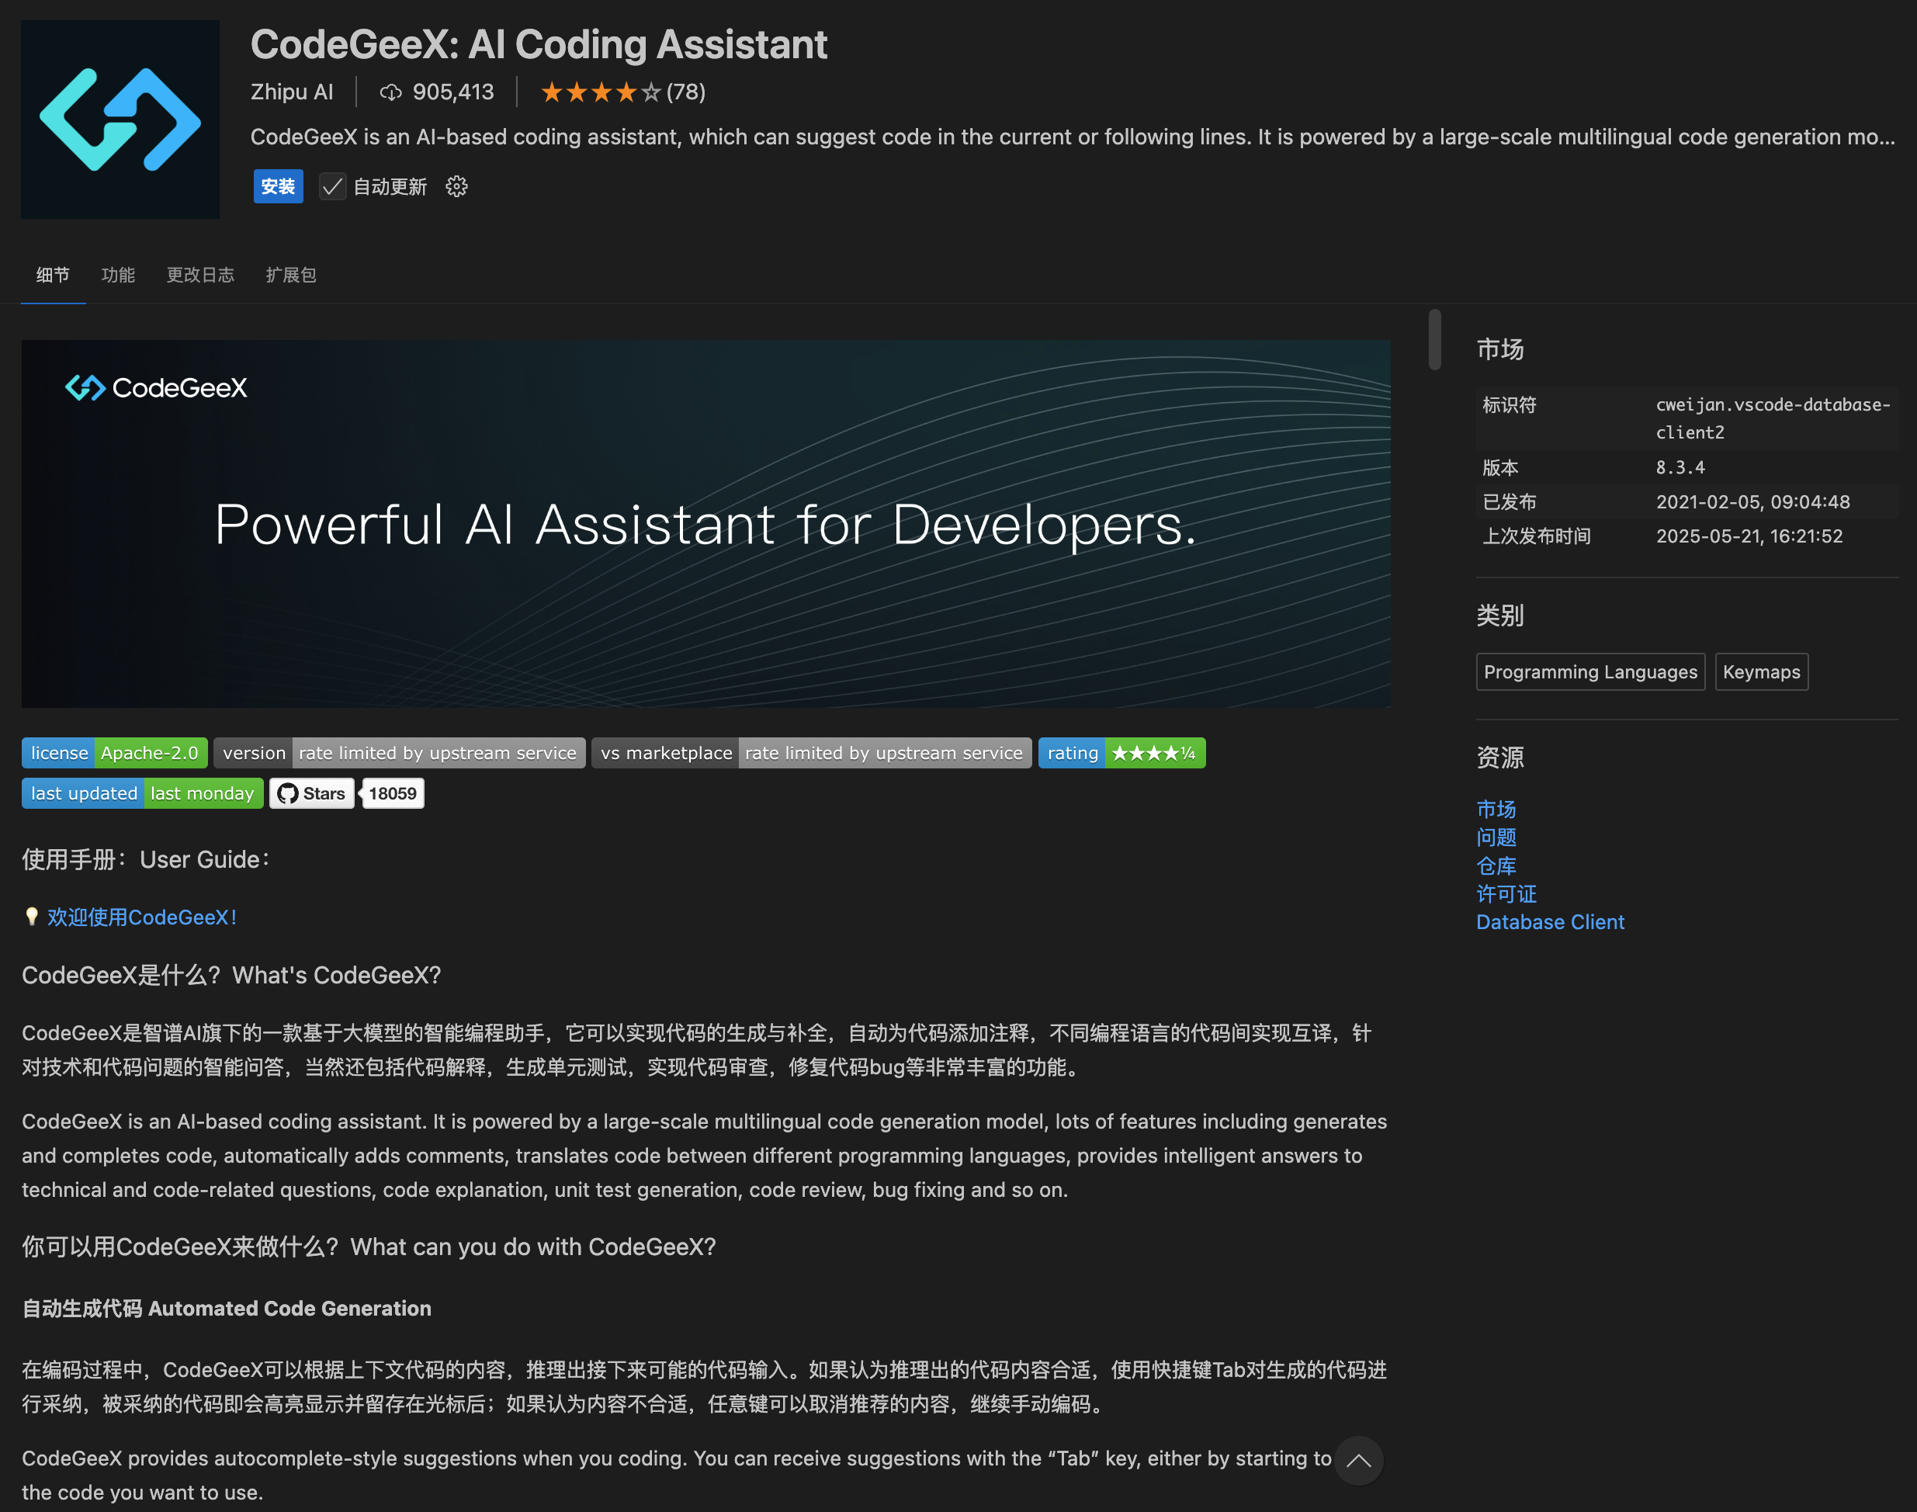
CodeGeeX 代码生成插件
Notes:
CodeGeeX已经集成到了 vscode 里面

Slide 24

Cursor
Cursor 是由 Anysphere 公司开发的专有集成开发环境 (IDE)
Cursor 本身是 VSCode 的一个分支，可以认为是增加了 AI 辅助编程功能的 VSCode，支持后者的绝大多数功能和插件
Cursor 的功能包括而不限于：基于人工智能的代码补全、代码生成、代码翻译、Debug等

Slide 25
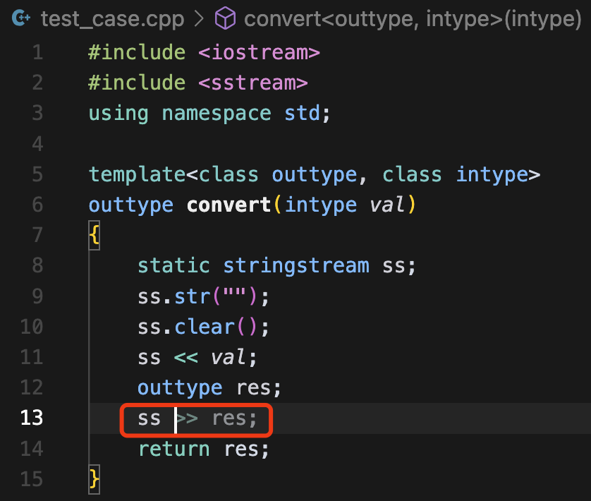
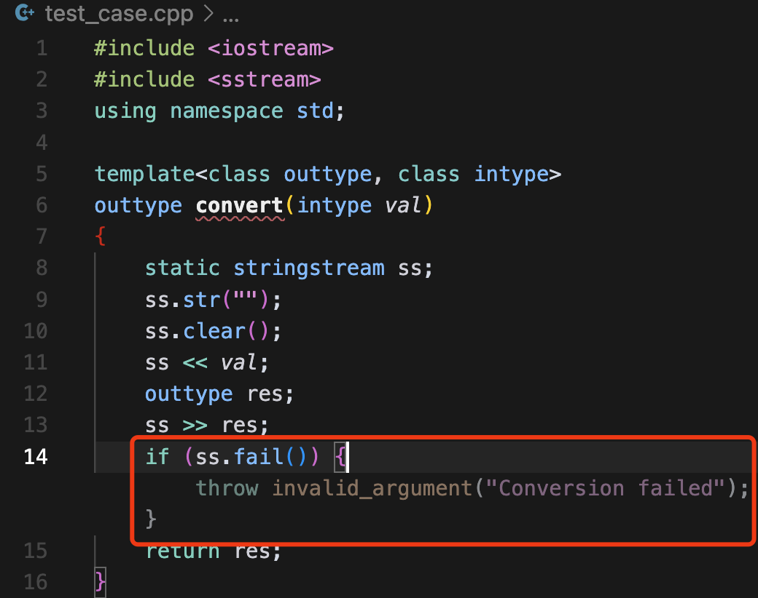
Cursor 代码补全示例
与 Copilot 一样，Cursor 支持便捷的代码补全，也同样可以预测后续的多行代码

Slide 26
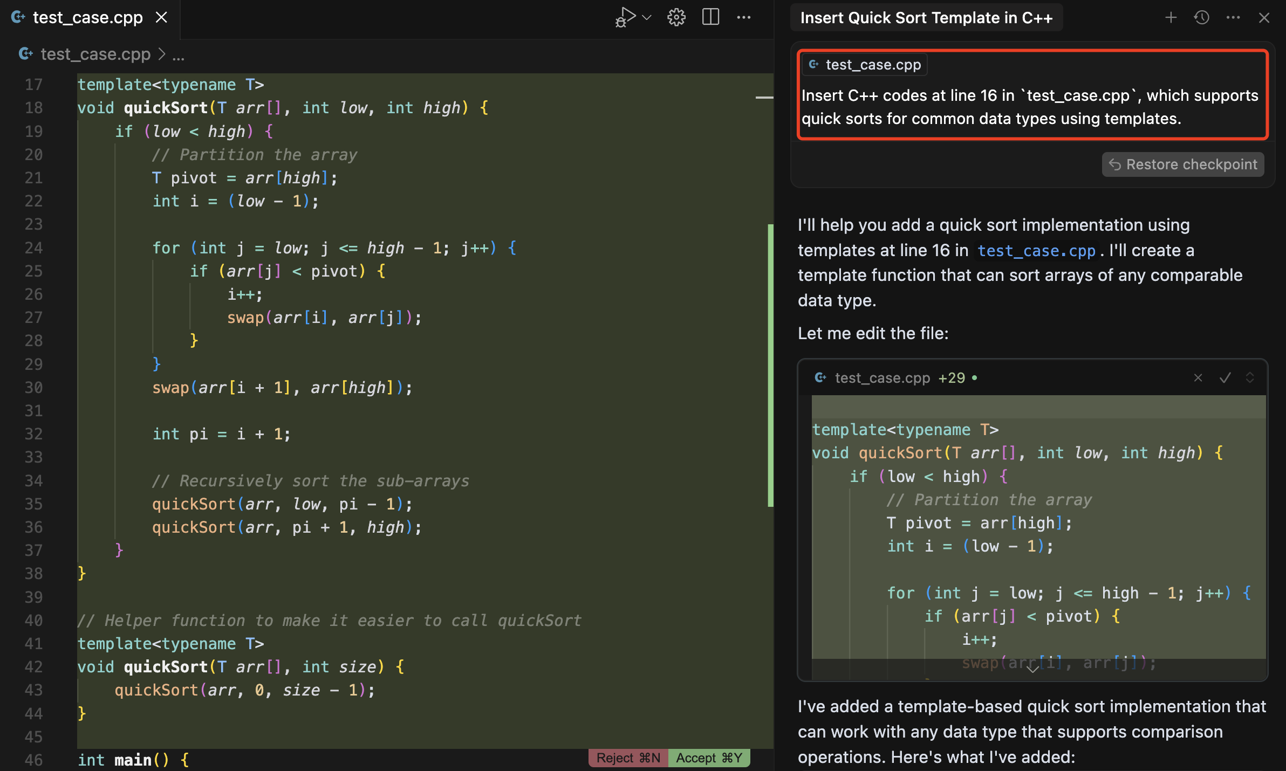
Cursor 代码生成示例
Cursor 接受自然语言指令，向文件插入代码
1. 指令：在 test.cpp 16 行 插入快速排序模板函数
2. 基于大模型的智能体解析指令，生成代码段
3. 找到文件，插入代码

Slide 27
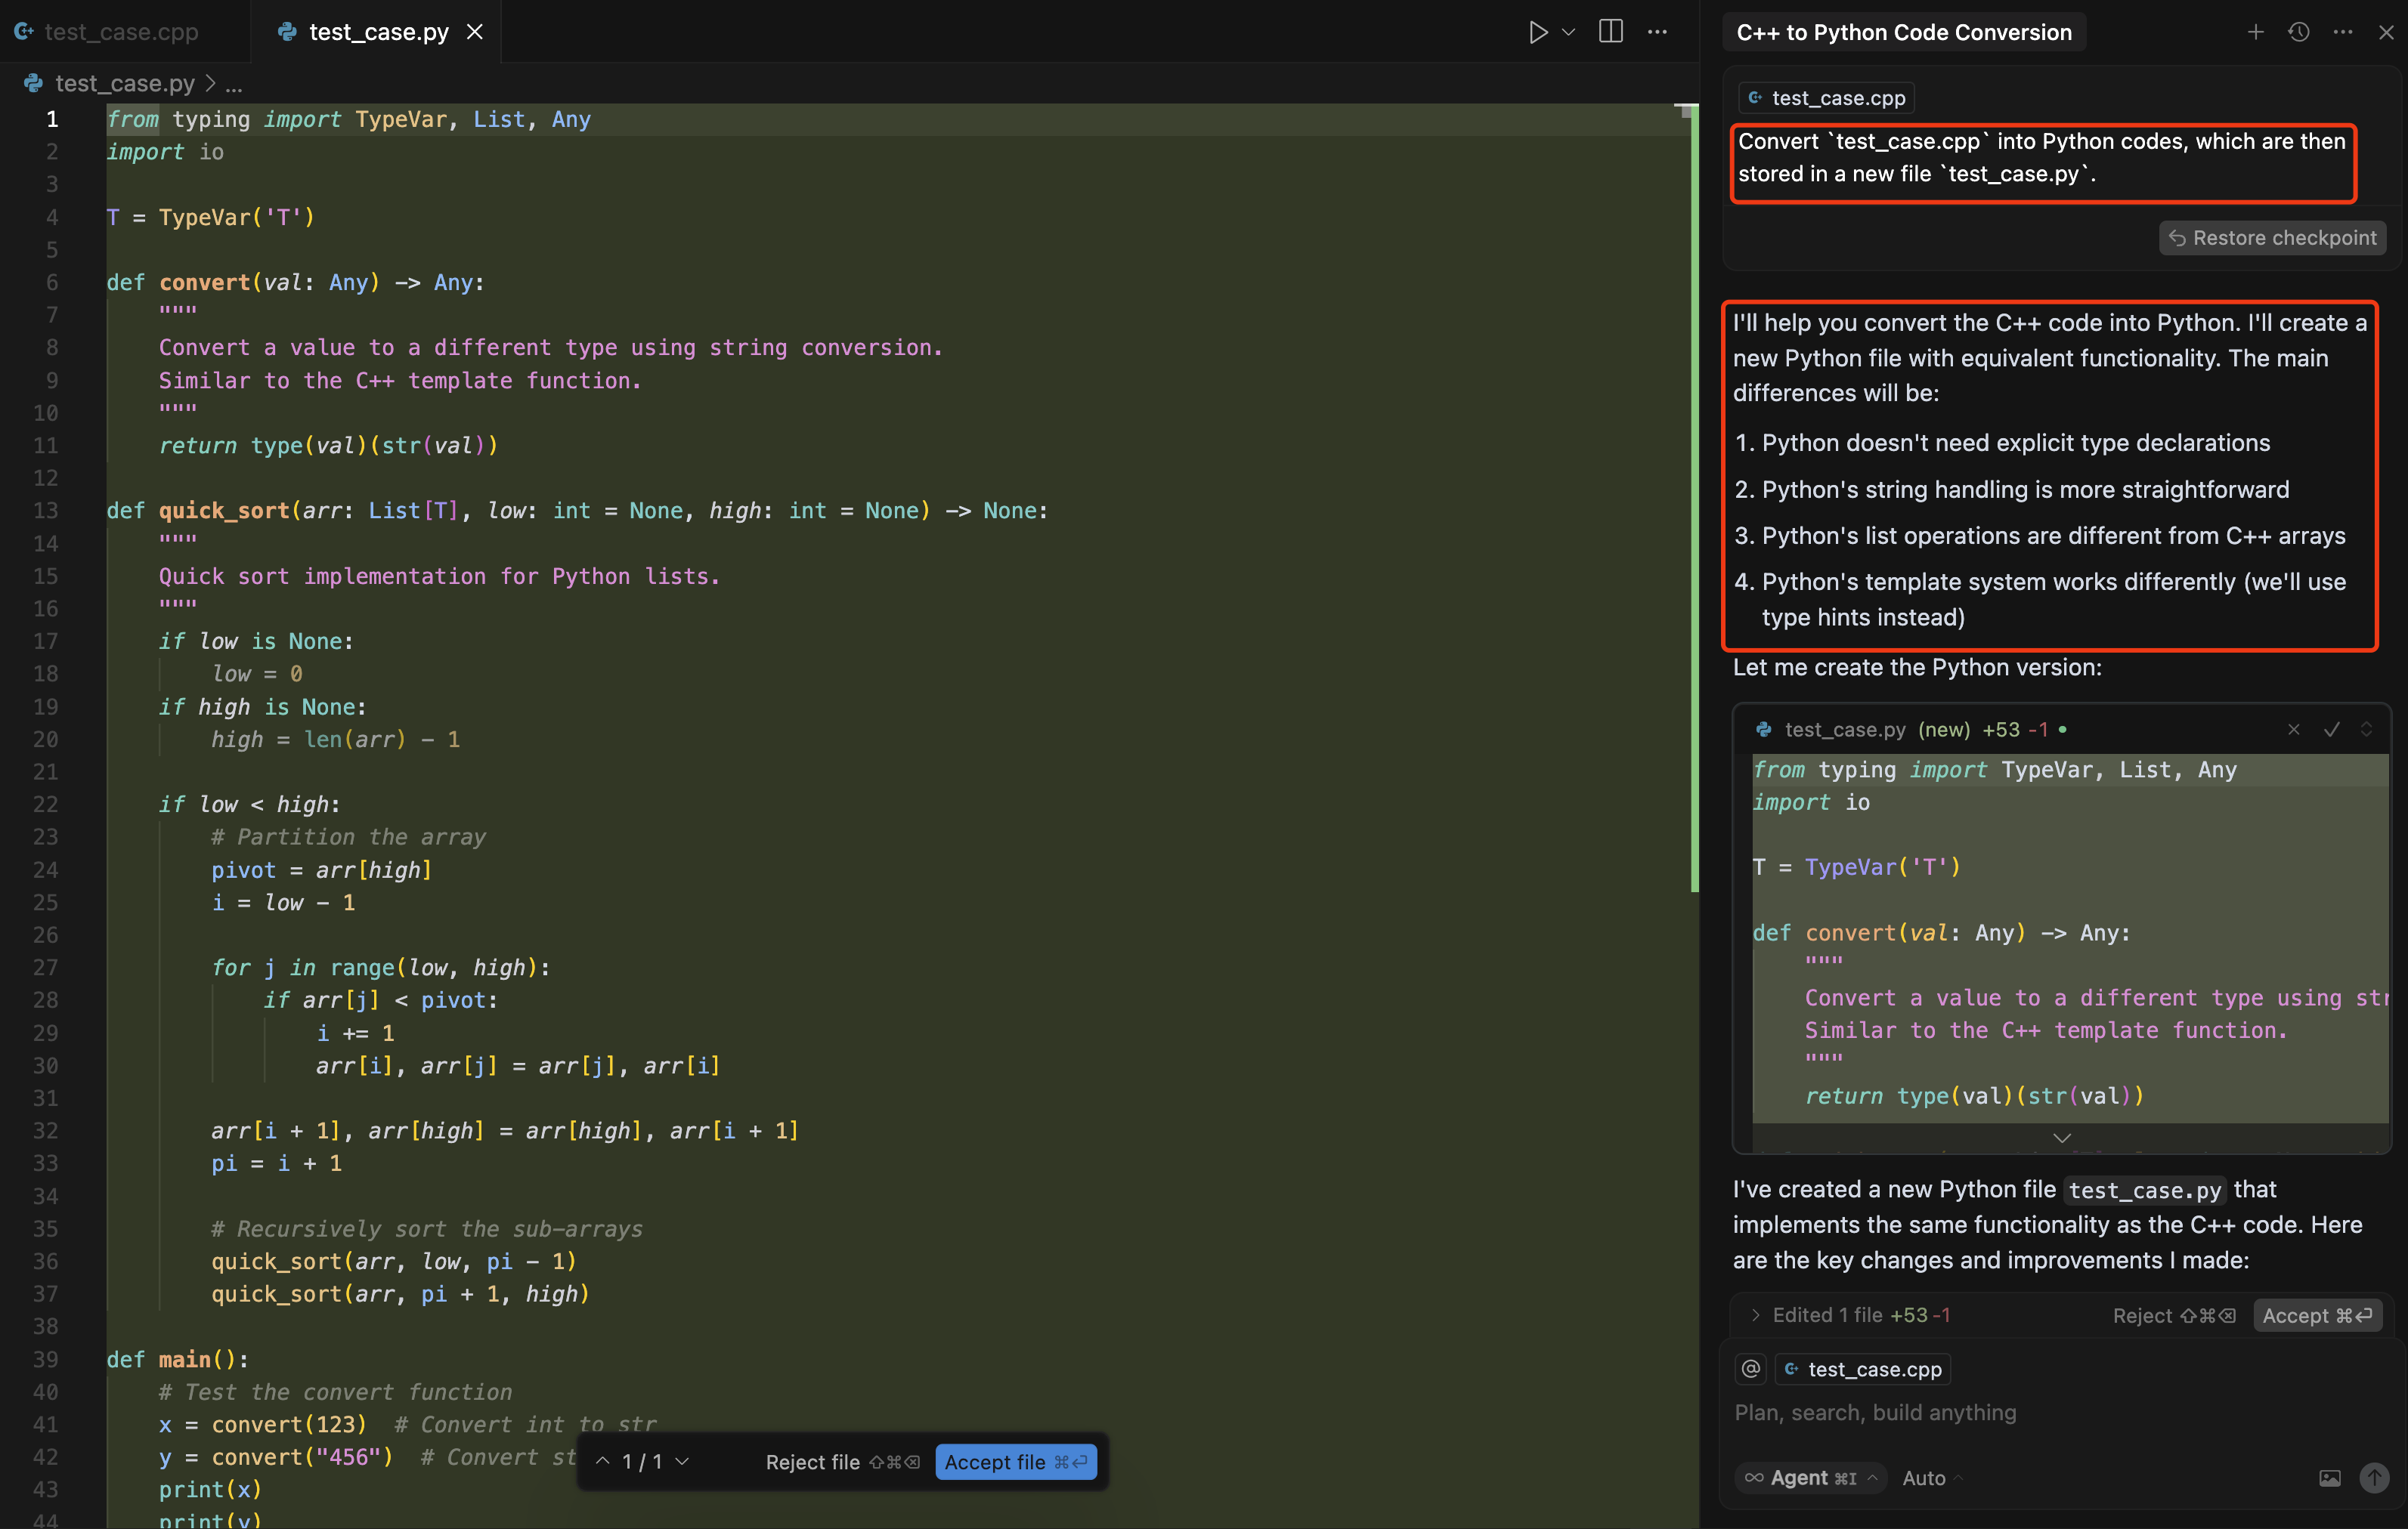
Cursor 代码翻译示例
Cursor 接受自然语言指令，将 C++ 翻译为 Python
1. 指令：将 test.cpp 翻译为 Python，存储在新文件 test_case.py
2. 基于大模型的智能体解析指令，生成代码
3. 创建新文件 test.py，写入 Python 代码

Slide 28
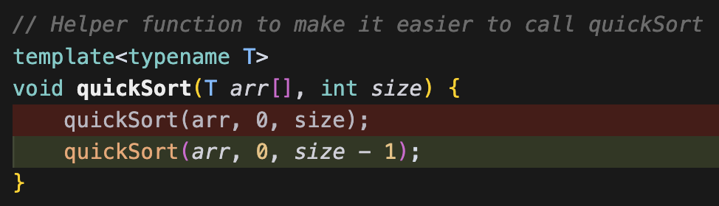
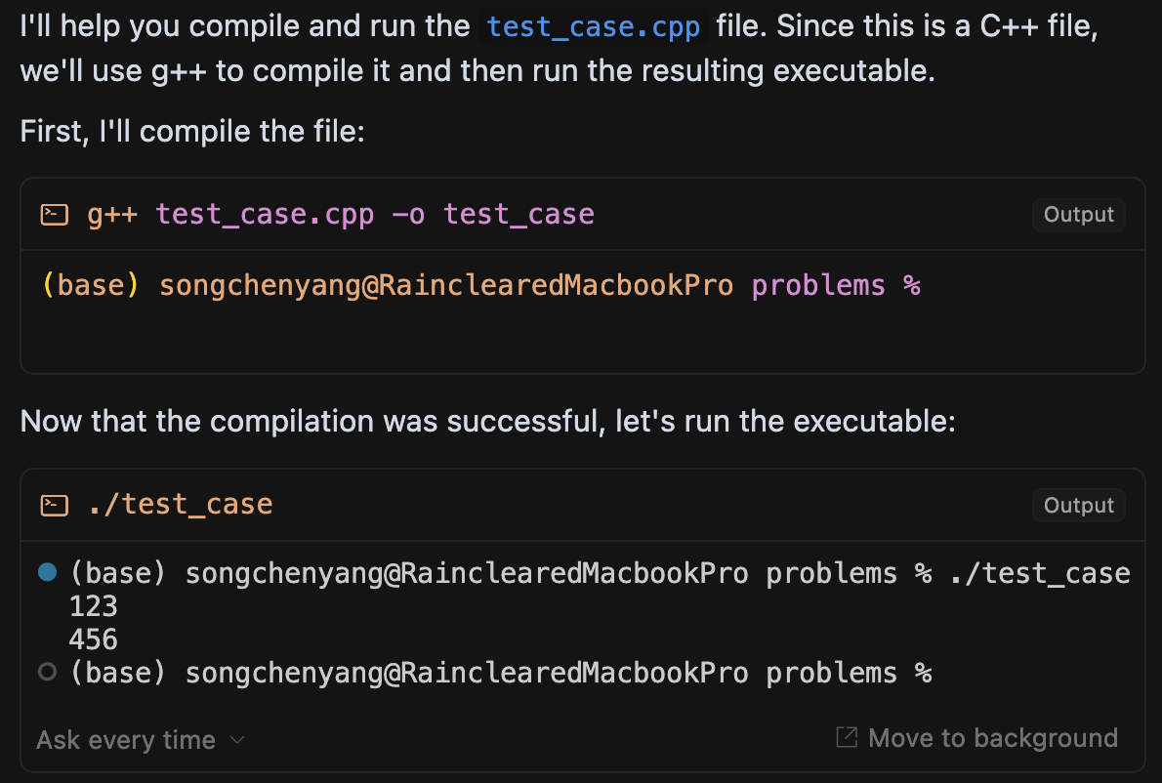
Cursor 的更多可能
指令：Find the bug in `test_case.cpp`.
Debug
能力
问题代码（错误设置边界）
正确代码
指令：Compile and run `test_case.cpp`.
自动调用终端执行编译
工具调用
能力
自动调用终端运行程序

Slide 29
AI 代码生成与多模态场景
Code Interpreter (OpenAI)
Open Interpreter (Github Project)
Codex (OpenAI, 2025)
Claude Computer Use (Anthropic)
Notes:
介绍几个AI代码生成领域的 milestone，其中最后的 CodeGeeX 是清华自研的，会详细介绍

Slide 30
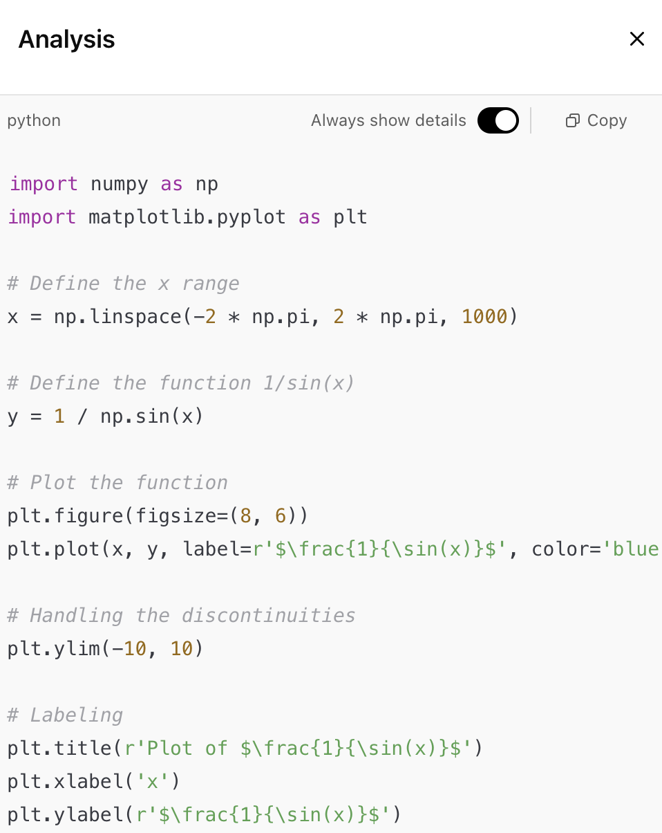
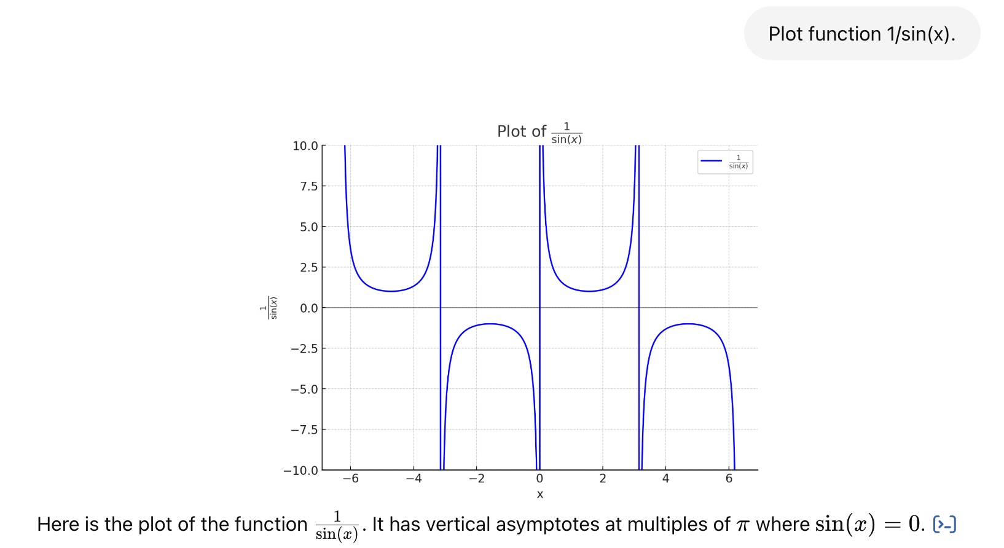
Code Interpreter
ChatGPT的一项功能，模型通过生成代码来辅助问题回答，支持可视化图像的生成和处理
在后台为大模型提供了Python代码执行环境
用户请求：绘制函数 1/sin(x)
后台生成和执行的代码片段
https://platform.openai.com/docs/assistants/tools/code-interpreter
Notes:
Code Interpreter是openai推出的一项功能，允许模型在回复问题时执行代码完成任务来辅助执行
可以实现诸如数据可视化或图像处理等功能

Slide 31
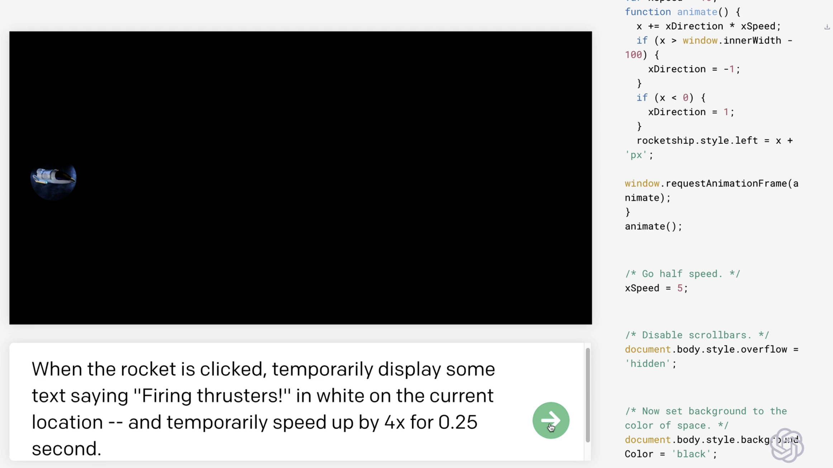
Codex (2025)
OpenAI于2025年发布的软件工程智能体
理解用户需求，生成代码，完成小游戏开发
用户需求
生成代码
https://openai.com/index/introducing-codex/
Notes:
更进一步，OpenAI的Codex允许用户通过自然语言描述完成一个小型游戏demo的开发

Slide 32
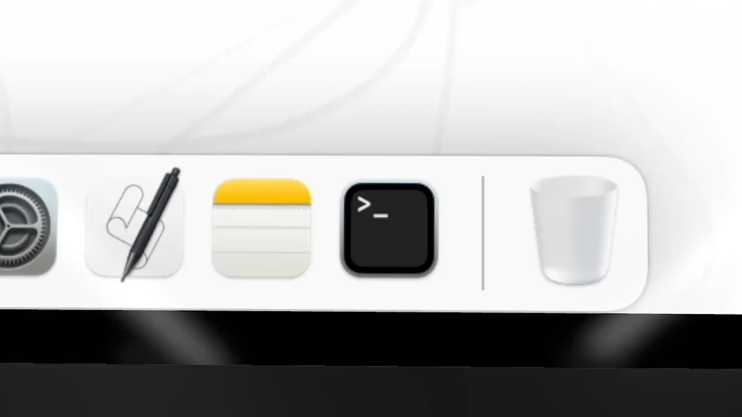
Open Interpreter
理解用户需求，通过在命令行中生成和执行代码，可以访问和控制各类系统资源
如：修改设置，生成网页，读取日历或文件
https://github.com/OpenInterpreter/open-interpreter
Notes:
Open interpreter 是Code Interpreter的一个开源实现，通过在命令行中生成和执行代码，实现对操作系统中各种资源的访问和修改。 例如修改系统设置，生成一个静态网页，读取日历或者文件。

Slide 33
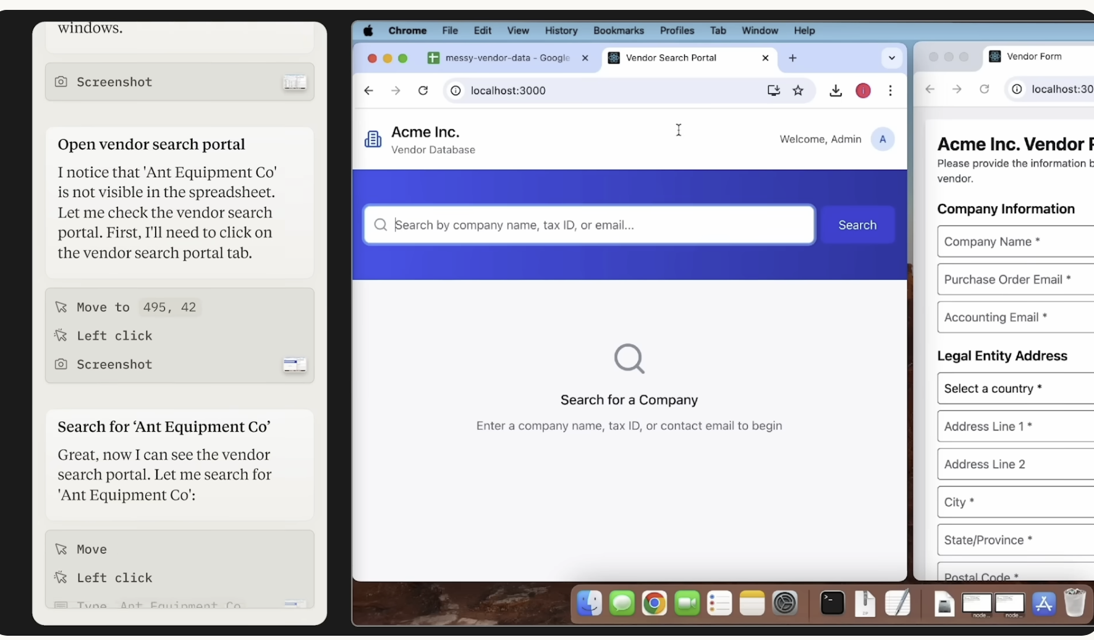
Claude Computer Use
如果想要实现的操作难以通过普通代码实现？
基于视觉输入（屏幕截图），生成键盘/鼠标操作序列（类似代码），控制电脑完成请求
https://www.anthropic.com/news/3-5-models-and-computer-use
Notes:
当操作不局限于执行代码后，Claude Computer Use可以像真人一样使用电脑，完成各种复杂任务，例如网站开发

